Slide 1



Экосорб
Экосорбенты на основе биополимеров
Спикер: Ермошина Варвара

Slide 2



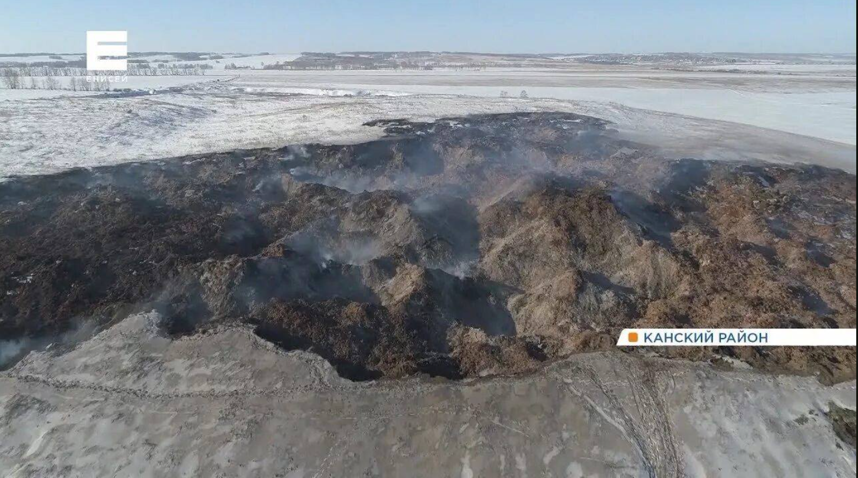
Проблема и решение
Проблемы: большой объем накопленных отходов целлюлозной промышленности; загрязнение сточных вод нефтепродуктами
Решение: использование сорбентов из отходов переработки древесины (лигнина и КМЦ) для минимизации негативного воздействие загрязнений на окружающую среду и облегчения их последующей утилизации.

Slide 3

Преимущества экосорба
Экологичность и возобновляемость
Безотходность и цикличность производства
Низкая себестоимость
Локальная доступность
Безопасность

Slide 4


Целевая Аудитория
Нефтегазовые компании ;
Предприятия химической промышленности ;
ЦБП;
Муниципальные службы и экологические организации;
Сельскохозяйственные предприятия и др.

Slide 5
Технология производства
Целлюлоза
Продукты переработки древесины
Химические модификации
Биосорбенты
Технический лигнин

Slide 6

Конкуренты
Характеристика | Экосорб | Синтетические сорбенты | Органические сорбенты (торф) | Углеродные сорбенты | Минеральные сорбенты (цеолит)
Стоимость, руб/кг | 135 | От 240 | От 180 | От 150 | От 210
Сорбционная емкость, кг нефти/ кг сорбента | 6-11 | 7-11 | 4-10 | 5-8 | 2-4
Утилизация | Биоразложение | Отжим, трудно поддаются разложению | Сжигание | Захоронение сжигание | Сжигание или переработка
Экологичность | Высокая | Зависит от материала, могут быть токсичными | Высокая | Средняя | Высокая
Температурный режим, ℃ | -20;+30 | +4; +50 | -30; +60 | -35;+30 | -20;+30
Возобновляемость ресурса | Да | Нет | Да | Зависит от источника углерода | Нет

Slide 7


Бизнес модель
Сбор продуктов переработки древесины
B2B
Химическая модификация
Продажа

Slide 8
Финансовая модель
Общие текущие затраты за 1-й год Аренда помещения Заработная плата Реклама Амортизация Сырьё Эксплуатационные расходы 10 987 168 руб. | Ожидаемая выручка 7 884 000 руб.
 | Срок окупаемости 2 года 11 месяцев (при продаже 135 руб./кг)
 | Рентабельность продаж 22, 3% за год
Необходимые инвестиции 11 000 000 руб.
Точка безубыточности 5 600 тыс. руб. (41 478 кг/год)

Slide 9
Д о р о ж н а я к а р т а
Организация предприятия | 2024 год | 2025 год |  |  |  | 2026 год
 | IV | I | II | III | IV | I | II | III | IV
Выбор технологии
Адаптация к рынку и определение
Бизнес планирование, стратегия
Изготовление и тестирование образца
Регистрация заявки на патент
Доработка изделия
Поиск и выбор инвестора для расширения производства и организации продаж
Маркетинговые мероприятия (работа с клиентами, сбор требований)
Доработка с учетом пожеланий потребителя (НИОКР)
Сертификация
Выпуск продукта
Производство
Мероприятия по продвижению
Организация продаж
9

Slide 10


Результаты Акселератора ПромТехДизайн
Освоили клиентоориентированную методологию создания продуктов
Провели анализ рынка
Сформировали команду
Разработали финансовую и бизнес модель

Slide 11

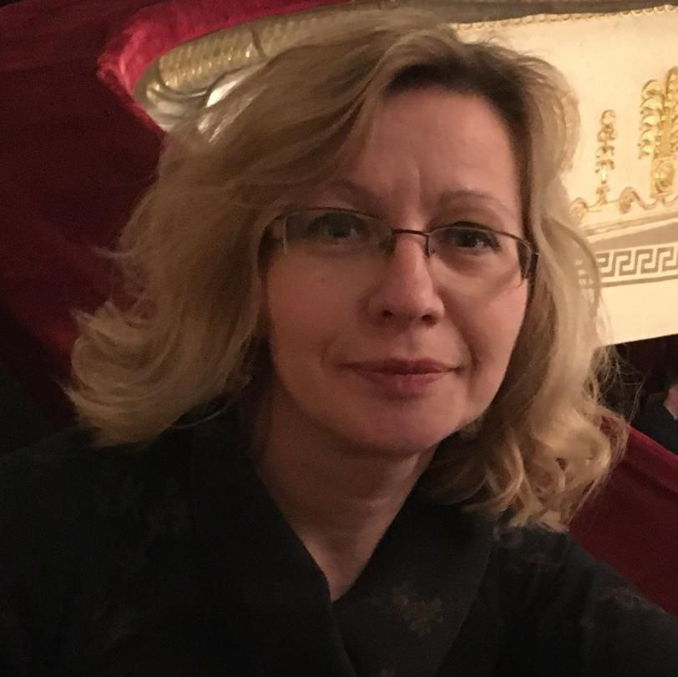



Команда
02 Пуртова А.А
04 Демьянцева Е.Ю
Инженер-технолог
Супервайзер
01Ермошина В.С
03 Мясищева А.С
05 Семенова С.А.
Лидер проекта
Инженер-технолог
Технолог- исследователь
Экономист маркетолог

Slide 12


Запрос на поддержку
Экосорб
Письма поддержки для субсидий
Финансовая помощь для доработки технологии
Инфраструктурная поддержка
Ермошина Варвара
Varyaermoshina13@gmail.com

